Slide 1
创世记 50:16-20 他们就打发人去见约瑟，说：「你父亲未死以先吩咐说：『你们要对约瑟这样说：从前你哥哥们恶待你，求你饶恕他们的过犯和罪恶。』如今求你饶恕你父亲神之仆人的过犯。」他们对约瑟说这话，约瑟就哭了。他的哥哥们又来俯伏在他面前，说：「我们是你的仆人。」约瑟对他们说：「不要害怕，我岂能代替神呢？从前你们的意思是要害我，但神的意思原是好的，要保全许多人的性命，成就今日的光景。

Slide 2
创世记 50:16-20 他们就打发人去见约瑟，说：「你父亲未死以先吩咐说：『你们要对约瑟这样说：从前你哥哥们恶待你，求你饶恕他们的过犯和罪恶。』如今求你饶恕你父亲神之仆人的过犯。」他们对约瑟说这话，约瑟就哭了。他的哥哥们又来俯伏在他面前，说：「我们是你的仆人。」约瑟对他们说：「不要害怕，我岂能代替神呢？从前你们的意思是要害我，但神的意思原是好的，要保全许多人的性命，成就今日的光景。

Slide 3
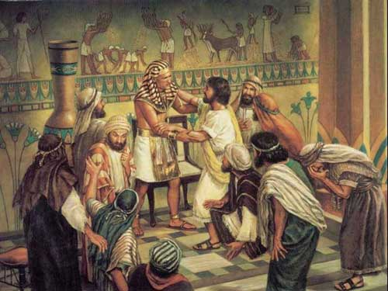
神的意思原是好的
创世记系列讲道（21）

Slide 4
导言
好事？坏事？
什么是判断好事坏事的根据？
一切事情背后有神美善的旨意
约瑟一生的遭遇和神的旨意
人的遭遇 神的旨意

Slide 5
1. 人的遭遇
1.1 手足相残

Slide 6
创世记37:18-20,23-24 他们远远的看见他，趁他还没有走到跟前，大家就同谋要害死他，彼此说：「你看！那做梦的来了。来吧！我们将他杀了，丢在一个坑里，就说有恶兽把他吃了。我们且看他的梦将来怎麽样。」… 约瑟到了他哥哥们那里，他们就剥了他的外衣，就是他穿的那件彩衣，把他丢在坑里；那坑是空的，里头没有水。

Slide 7
1. 人的遭遇
1.1 手足相残
约瑟固然有错但罪不至死
嫉妒之罪害死人
亲人伤害、朋友背叛是极大遭遇

Slide 8
1. 人的遭遇
1.2 被卖为奴

Slide 9
创世记37:26-28 犹大对众弟兄说：「我们杀我们的兄弟，藏了他的血有什麽益处呢？我们不如将他卖给以实玛利人，不可下手害他；因为他是我们的兄弟，我们的骨肉。」众弟兄就听从了他。有些米甸的商人从那里经过，哥哥们就把约瑟从坑里拉上来，讲定二十舍客勒银子，把约瑟卖给以实玛利人。他们就把约瑟带到埃及去了。

Slide 10
1. 人的遭遇
1.2 被卖为奴
约瑟惨遭出卖、沦落为奴
做奴隶是人生最低谷境遇
落入人生低谷是极大遭遇

Slide 11
1. 人的遭遇
1.3 不白之冤

Slide 12
创世记39:11-15 有一天，约瑟进屋里去办事，家中人没有一个在那屋里，妇人就拉住他的衣裳，说：「你与我同寝吧！」约瑟把衣裳丢在妇人手里，跑到外边去了。妇人看见约瑟把衣裳丢在他手里跑出去了，就叫了家里的人来，对他们说：「你们看！他带了一个希伯来人进入我们家里，要戏弄我们。他到我这里来，要与我同寝，我就大声喊叫。他听见我放声喊起来，就把衣裳丢在我这里，跑到外边去了。」… 把约瑟下在监里，就是王的囚犯被囚的地方。於是约瑟在那里坐监。

Slide 13
1. 人的遭遇
1.3 不白之冤
约瑟敬畏神不受女主人色诱
约瑟被荡妇反咬一口、遭陷害
人生常会蒙受不白之冤
蒙冤入狱是极大遭遇
亲人伤害、卖身为奴、蒙受冤屈 —厄运连连·为什么？

Slide 14
2. 神的意思
神的意思是什么？
2.1 锻炼陶冶
约瑟有明显的缺点
担当神的使命必须经受历练
磨练使约瑟更加成熟

Slide 15
2. 神的意思
2.2 建立信心
什么是信心？
信心需要培养建造
在逆境中：挑战、挫折是人生财富
在等候中：属灵成长、信心建立需要 忍耐等候的过程

Slide 16
2. 神的意思
2.3 救恩计划
埃及籴粮
雅各见埃及有粮，就对儿子们说：你们为什麽彼此观望呢？我听见埃及有粮，你们可以下去，从那里为我们籴些来，使我们可以存活，不至於死。於是，约瑟的十个哥哥都下埃及籴粮去了。 42:1-3

Slide 17
2. 神的意思
兄弟重逢
约瑟对他弟兄们说：「我是约瑟。我的父亲还在吗？」他弟兄不能回答，因为在他面前都惊惶。约瑟又对他弟兄们说：「请你们近前来。」他们就近前来。他说：「我是你们的兄弟约瑟，就是你们所卖到埃及的。 45:3-4

Slide 18
2. 神的意思
保全性命
这是神差我在你们以先来，为要保全生命。神差我在你们以先来，为要给你们存留余种在世上，又要大施拯救，保全你们的生命。这样看来，差我到这里来的不是你们，乃是神。 45:5,7-8

Slide 19
2. 神的意思
2.4 永恒盟约
夜间，神在异象中对以色列说：「雅各！雅各！」他说：「我在这里。」神说：「我是神，就是你父亲的神。你下埃及去不要害怕，因为我必使你在那里成为大族。我要和你同下埃及去，也必定带你上来；约瑟必给你送终。」 46:2-4

Slide 20
3. 神的意思永远是最好的
约瑟对他们说：「不要害怕，我岂能代替神呢？从前你们的意思是要害我，但神的意思原是好的，要保全许多人的性命，成就今日的光景。 50:19-20
神原本美好的旨意： 除罪、饶恕、和睦、拯救

Slide 21
3. 神的意思永远是最好的
永远不要怀疑、抱怨神
学习更加依靠、仰望神
求问神在遭遇中学习什么功课
确信神的旨意美善

Slide 22
3. 神的意思永远是最好的
耶和华说：我知道我向你们所怀的意念是赐平安的意念，不是降灾祸的意念，要叫你们末後有指望。你们要呼求我，祷告我，我就应允你们。你们寻求我，若专心寻求我，就必寻见。 耶利米书29:11-13

Slide 23
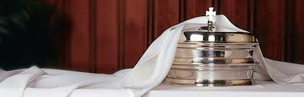
圣 餐 Communion
你们应当如此行，为的是纪念我。
Do this in remembrance of me.
林前 1Co 11:24

Slide 24
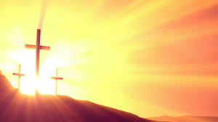
十字架，十字架
永是我的荣耀
我众罪都洗清洁
惟靠耶稣宝血

